Slide 1
Волонтерские проекты Центра детско-юношеского туризма «Космос» города Челябинска

Slide 2
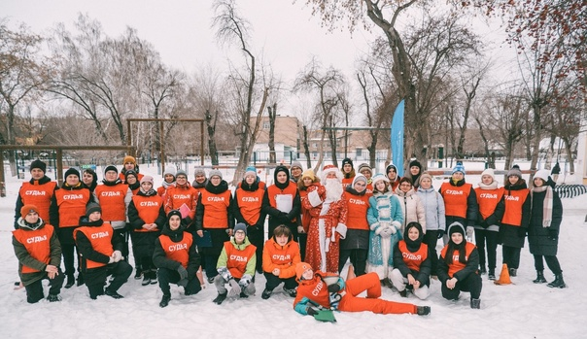
Основные направления волонтерской деятельности Центра «Космос»
Волонтерство на спортивных соревнованиях
Благодаря сотрудничеству с Федерацией спортивного туризма Челябинской области воспитанники Центра имеют возможность принимать участие в организации и проведении соревнований муниципального и регионального уровня.
В Центре функционирует система подготовки юных судей.

Slide 3
Основные направления волонтерской деятельности Центра «Космос»
Волонтерство на спортивных соревнованиях.
В судействе официальных соревнований ребята могут принимать участие с 14 лет. Работая в судейских бригад в качестве волонтёров, ребята получают полезный опыт.
Юные волонтеры учатся работать в команде, работают с спортсменами разных возрастов, осваивают навыки работы с документами.

Slide 6
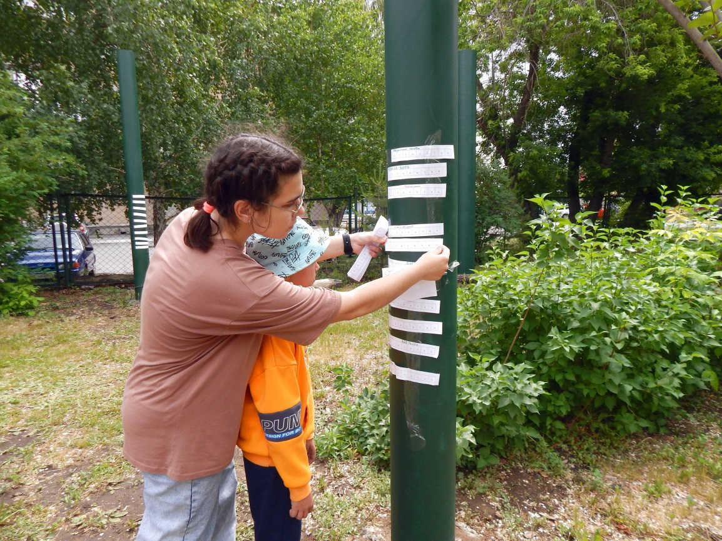
Основные направления волонтерской деятельности Центра «Космос»
Волонтерство на массовых мероприятиях.
Центр – организатор массовых мероприятий муниципального и регионального уровней.
В проведении большинства мероприятий, проводимых Центром «Космос» участвуют юные волонтеры организации, а также приглашённые волонтеры.

Slide 7
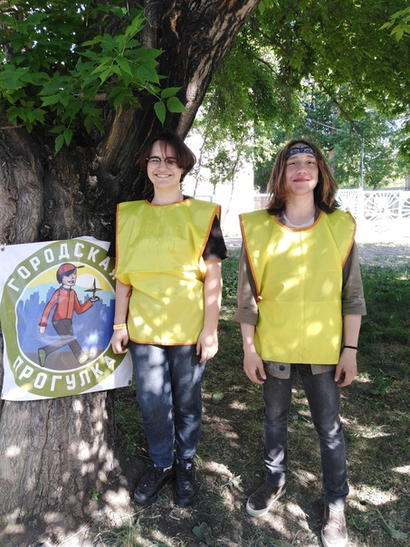
Основные направления волонтерской деятельности Центра «Космос»
Волонтерство на массовых мероприятиях
Центр часто выступает соорганизатором массовых мероприятий.
Ежегодно мы «волонтерим» на городском массовом физкультурно-спортивном мероприятии «Городская прогулка».

Slide 8
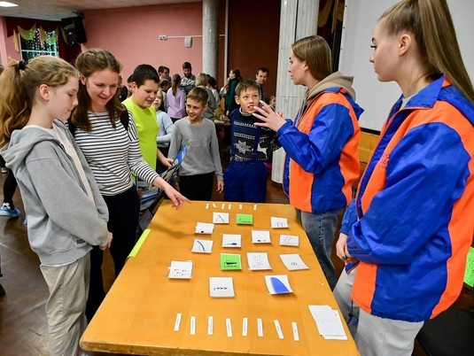
Основные направления волонтерской деятельности Центра «Космос»
Волонтерство на массовых мероприятиях
В 2023 году ребята Центра стали волонтерами 7 турслетов проекта волонтёрского движения "Мировые песни" на тему "Я счастлив тем, что моя Родина - Урал!" в рамках Марафона авторской песни России 2022-2023 (традиции событийного туризма).

Slide 13
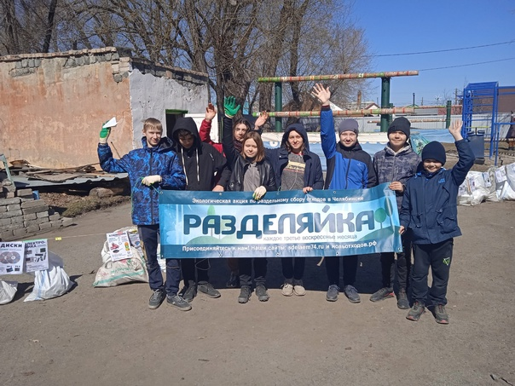
Основные направления волонтерской деятельности Центра «Космос»
Экологическое волонтерство.
Юные волонтеры Центра принимают участие в экологических акция.
С 2018 года ежемесячно (кроме летнего периода) наши ребята участвуют в акции «Разделяйка».
Акцию по раздельному сбору отходов «Разделяйка» проводит Челябинская региональная общественная организация развития экологической культуры “Сделаем”.

Slide 14
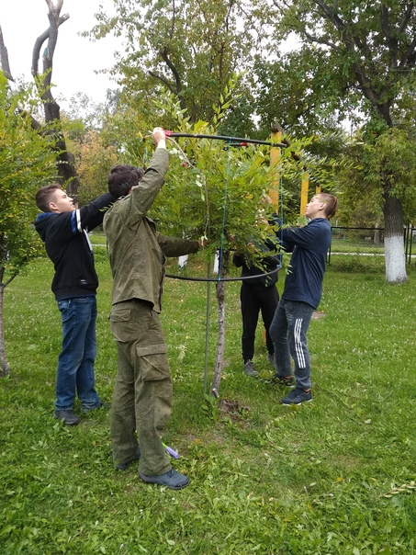
Основные направления волонтерской деятельности Центра «Космос»
Экологическое волонтерство.
Волонтёры Центра принимают участие в благоустройстве территории учреждения.

Slide 15
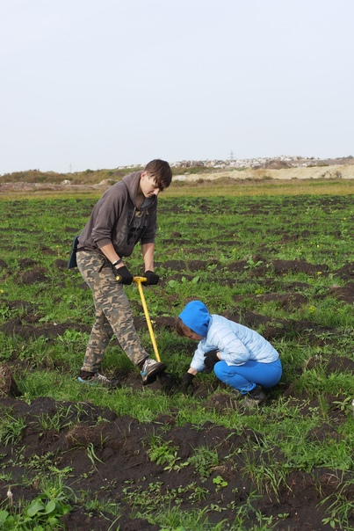
Основные направления волонтерской деятельности Центра «Космос»
Экологическое волонтерство.
Традиционно воспитанники нашего учреждения принимают участие в посадках леса.
Мы сажали деревья и на территории нашего города и выезжали в другие районы Челябинской области.

